Slide 1


Tree-Based methods
Introduction to statistical learning – chapter 8
TATIANA ESCOVEDO, PhD
tatianae@gmail.com

Slide 2
Tree-Based methods
1
Estratificar/segmentar o espaço de predição em um número de regiões simples.
Para fazer uma predição para uma observação, tipicamente se usa a média ou a moda das observações de treino da região a qual ela pertence
Simples e de fácil interpretação
Geralmente não competitivos com as melhores abordagens de treinamento supervisionado em termos de acurácia de predição.
A combinação de um número grande de árvores pode melhorar expressivamente a acurácia, mas com alguma perda na interpretabilidade.

Slide 3
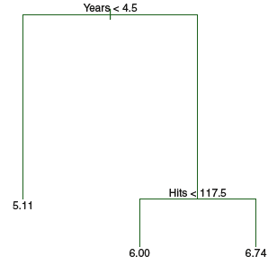
Decision trees
Árvore de regressão para prever o salário (em milhares de dólares, em log) do jogador de beisebol, com base no número de anos que ele jogou nas ligas principais (Years) e no número de rebatidas feitas no ano anterior (Hits).
Regras de divisão que iniciam no topo da árvore (raiz e nós internos)
3 regiões (nós terminais ou folhas):
R1 = {X | Years < 4.5}
R2 = {X | Years >= 4.5, Hits < 117.5}
R3 = {X | Years >= 4.5, Hits >= 117.5}
Média de resposta para as observações desta folha
R1
R2
R3
Notes:
Years é o fator mais importante na determinação do Salário, e jogadores com menos experiência ganham salários mais baixos do que jogadores mais experientes. Dado que um jogador é menos experiente, o número de rebatidas que fez no ano anterior (Hits) parece ter pouco peso no seu salário.
Entre os jogadores que estão nas ligas principais há cinco ou mais anos, o número de rebatidas feitas no ano anterior afeta o salário, e os jogadores que fizeram mais rebatidas no ano passado tendem a receber salários mais altos.
Esta árvore é um modelo simples da relação entre Years, Hits e Salário, mas com alta interpretabilidade.

Slide 4
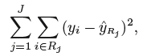
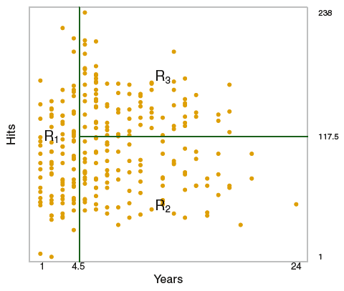
Construção da árvore
Como construir as regiões?
Em teoria, as regiões poderiam ter qualquer forma, mas dividimos o espaço em retângulos de alta dimensão (caixas) para simplicidade e facilidade de interpretação do resultado do modelo. O objetivo é encontrar as caixas R1,..., RJ que minimizam o RSS (residual sum of squares), dado por:
Dividir o espaço de predição (o conjunto de valores possíveis para X₁, X₂,. . ., X_{p}) em J regiões distintas e não sobrepostas, R₁, R₂,. . . , R_{J}.
Para cada observação que cai na região R_{j}, fazer a mesma predição (a média dos valores de resposta para o observações de treino em R_{j}).
onde é a resposta média para as observações de treinamento dentro da j-ésima caixa.

Slide 5
PARTICIONAMENTO BINÁRIO RECURSIVO
É computacionalmente inviável considerar todos os particionamentos possíveis do espaço em J caixas.
Utiliza-se a abordagem gulosa de particionamento binário recursivo, que inicia no topo da árvore (no ponto em que todas as observações pertencem a uma única região) e sucessivamente divide o espaço de predição.
Cada divisão é indicada por dois novos ramos.
Gulosa: a cada etapa do processo, a melhor divisão é obtida para aquela etapa, em vez de olhar adiante e escolher uma divisão que levará a uma árvore melhor em alguma etapa futura.

Slide 6
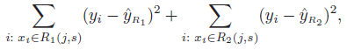
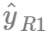
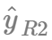
PARTICIONAMENTO BINÁRIO RECURSIVO
1. Selecionar o preditor X_{j} e o ponto de corte s que divida o espaço de predição nas regiões {X|X_{j} < s} e {X|X_{j} >= s} que levem à maior redução possível no RSS.
{X|X_{j} < s} significa: a região do espaço de predição na qual X_{j} assuma um valor menor que s
São considerados todos os preditores X₁, …, X_{p} e todos os possíveis valores de corte s para cada um dos preditores
Para qualquer j e s, é definido o par de semi-planos
e procura-se o valor de j e s que minimize a equação
onde é a média das respostas para as observações de treino em R1(j, s) e
é a média das respostas para as observações de treino em R2(j, s)
Notes:
Encontrar os valores de j e s que minimizem a equação pode ser feito rapidamente, especialmente quando o número de características p não é grande.

Slide 7
PARTICIONAMENTO BINÁRIO RECURSIVO
2. Repetir o processo, buscando o melhor preditor e o melhor ponto de corte que minimize o RSS de cada uma das regiões resultantes.
O processo continua até que um critério de parada seja atingido (por exemplo: continuar até que nenhuma região tenha mais do que 5 observações).
3. Após a criação das regiões R₁, …, R_{J}, é possível predizer a resposta para uma observação de teste usando a média das observações de treino na região a qual a observação de teste pertence.
Notes:
Encontrar os valores de j e s que minimizem a equação pode ser feito rapidamente, especialmente quando o número de características p não é grande.

Slide 8
Poda da árvore (pruning)
Este processo pode produzir boas predições no conjunto de treino, mas provavelmente ocorrerá o overfitting dos dados, levando à baixa performance no conjunto de teste, uma vez que a árvore resultante pode ser muito complexa.
Uma árvore menor pode resultar em menor variância e melhor interpretabilidade ao custo de um pequeno bias.
Alternativa 1: construir a árvore até que o decréscimo do RSS a cada divisão exceda um limiar (alto). Pode resultar em árvores menores, porém a abordagem é "míope" porque uma divisão aparentemente sem valor no início da árvore pode resultar em uma separação excelente depois.
Alternativa 2: construir uma árvore grande T₀ e depois podá-la para obter uma subárvore (que leve ao menor erro de teste). O erro de teste da subárvore pode ser estimado usando validação cruzada (custoso, devido ao grande número de possíveis subárvores) ou um conjunto de validação.

Slide 9
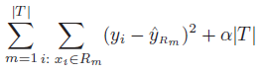
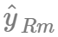
Cost complexity pruning / weakest link pruning
Em vez de considerar cada possível subárvore, considera-se uma sequência de árvores indexadas por um parâmetro de ajuste não-negativo α. Para cada valor de α, corresponde a uma subárvore T ⊂ T0 que
é o menor possível.
|T| indica o número de nós terminais da árvore T, R_{m} é o retângulo correspondente ao m-ésimo nó terminal e é a resposta predita associada a R_{m} (a média das observações de treino de R_{m}).
α controla o trade-off entre a complexidade da árvore e seu ajuste aos dados. Quando α = 0, a subárvore T será igual a T₀ porque a equação acima apenas mede o erro de treino.
A medida que α aumenta, há um preço a pagar por ter uma árvore com muitos nós terminais, e o valor da equação tende a ser minimizado para uma subárvore menor.
Pode-se selecionar o valor de α usando um conjunto de validação ou validação cruzada. Depois, retorna-se ao conjunto completo de dados e se obtém a subárvore correspondente a α.

Slide 10
Algoritmo – construindo uma árvore de regressão
Usar o particionamento binário recursivo para construir uma grande árvore com os dados de treinamento, parando apenas quando cada nó terminal tiver menos do que um número mínimo de observações.
Aplicar Cost complexity pruning à árvore gerada, a fim de obter um sequência das melhores subárvores, em função de α.
Usar validação cruzada K-fold para escolher α, dividindo o conjunto de observações em K partições. Para cada k = 1,. . ., K:
Repetir as etapas 1 e 2 em todas as partições, exceto na k-ésima.
Avaliar o erro médio quadrático da predição nos dados externos à k ésima partição, como função de α.
Fazer a média dos resultados para cada valor de α e escolher α que minimize o erro médio.
Retornar a subárvore da Etapa 2 que corresponda ao valor escolhido de α.

Slide 11
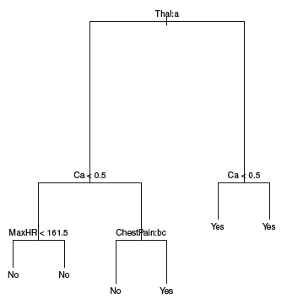
Árvores de classificação
2
Usadas para predizer uma resposta qualitativa (em vez de quantitativa).
Cada observação predita pertencerá à classe das observações de treino mais comumente ocorrida na região a qual ela pertence.
Geralmente, não estamos interessados apenas na predição de classe correspondente a um nó terminal, mas também na proporção de classes dentre as observações de treino que caem naquela região.

Slide 12
Árvores de classificação
Construção similar à árvore de regressão (particionamento binário recursivo)
O RSS não pode ser usado como critério de particionamento
Alternativa: taxa de erro de classificação (% de observações de uma região que não pertencem à classe mais comum)
O erro de classificação não é suficientemente sensitivo para o crescimento da árvore. Alternativas:
Gini index
Cross-entropy
Estes índices são usados para avaliar a qualidade de um particionamento (medidas de pureza), importante para dar segurança ao resultado da classificação.
Para avaliar a acurácia de predição da árvore final, o erro de classificação é mais adequado.

Slide 13
Vantagens e desvantagens das árvores
Fáceis de explicar para as pessoas
Similares ao processo de decisão humano
Podem ser exibidas graficamente e facilmente interpretadas por um não-especialista
Podem acomodar variáveis qualitativas sem necessidade de criação de dummies
Geralmente não têm o mesmo nível de acurácia preditiva do que outros métodos apresentados no livro

Slide 14
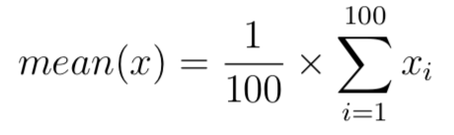
BAGGING
3
Boostrap: Método estatístico poderoso para estimar uma quantidade (como média ou desvio padrão) a partir de uma amostra pequena de dados.
Exemplo: temos uma amostra de 100 valores e gostaríamos de obter uma estimativa da média da amostra. Podemos calcular a média diretamente da amostra como:

Slide 15
Bootstrap
Como sabemos que a amostra é pequena, esta média provavelmente tem um erro.
Podemos melhorar o estimativa de nossa média usando o Bootstrap:
Crie muitas sub-amostras aleatórias (por exemplo, 1000) do conjunto de dados com substituição (o que significa que podemos selecionar o mesmo valor várias vezes).
Calcule a média de cada sub-amostra.
Calcule a média das médias coletadas e use-a como a média estimada para os dados.

Slide 16
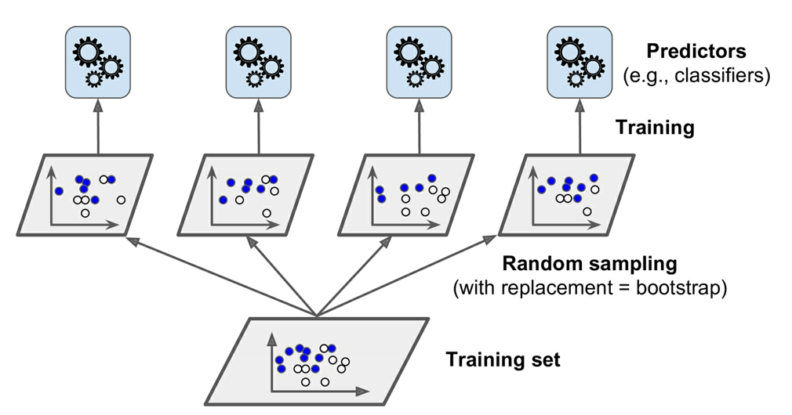
bagging
Usa o mesmo algoritmo para cada modelo, treinando cada um deles em um subconjunto aleatório do conjunto de treino.
Após o treinamento de cada modelo, a predição de uma nova instância é a agregação das predições individuais.
Fonte: Géron, Aurélien. Hands-On Machine Learning with Scikit-Learn and TensorFlow . O'Reilly Media.

Slide 17
Bagging
Bagging
Pode ser usado para reduzir a variância dos modelos base com alta variância (ex: árvores de decisão são muito sensíveis aos dados específicos que são treinados)
Cada modelo base tem bias maior do que se fosse treinado com todo o conjunto de treinamento, mas a agregação reduz o bias e a variância do comitê.
Uma forma de reduzir a variância de uma predição é calcular a média de várias predições.
Usa Boostrap para coletar várias amostras do conjunto de treinamento (com reposição) e treina um modelo para cada amostra.
A predição final de saída é a classe mais votada (classificação) ou a média (regressão) entre as predições de todos os submodelos.

Slide 18
Bagging
Funcionamento:
Crie várias sub-amostras (com aprox. 60% do dataset original) aleatórias do conjunto de dados de treino, com reposição.
Treine um modelo (por exemplo, árvore) em cada amostra.
Dado um novo conjunto de dados, calcule a predição média do comitê (classe mais frequente ou média dos valores de cada modelo).
OBS: O número de árvores a serem criadas é um parâmetro que pode ser escolhido experimentalmente.

Slide 19
bagging
Estimação do erro Out-of-Bag
Forma direta de estimar o erro de teste de um modelo que utilize bagging, sem necessidade de usar validação cruzada ou conjunto de validação.
Em média, cada uma das árvores usa em torno de 2/3 das observações. O 1/3 restante não é usado para ajuste da árvore e são observações out-of-bag (OOB).
É possível predizer a resposta da i-ésima observação usando cada uma das árvores nas quais esta observação é OBB. Isto gerará em torno de B/3 predições para a i-ésima observação, e pode-se obter a predição final usando a média das respostas (regressão) ou a votação majoritária (classificação), gerando uma única predição OOB para a i-ésima observação.

Slide 20
bagging
Medidas de Importância de Variáveis
Em comparação com o método que usa uma única árvore, a técnica de bagging melhora a acurácia de predição, sacrificando a intepretabilidade: Quando são criadas diversas árvores, não é mais possível representar o resultado do processo estatístico de aprendizagem em uma única árvore e não fica claro quais são as variáveis mais relevantes.
É possível obter a sumarização da importância de cada preditor usando RSS (regressão) ou Gini index (classificação): Guarda-se o quanto o RSS/Gini index diminui quando é feita uma divisão em determinado preditor, e calcula-se a média dentre as B árvores. Um alto valor indica um preditor importante.

Slide 21
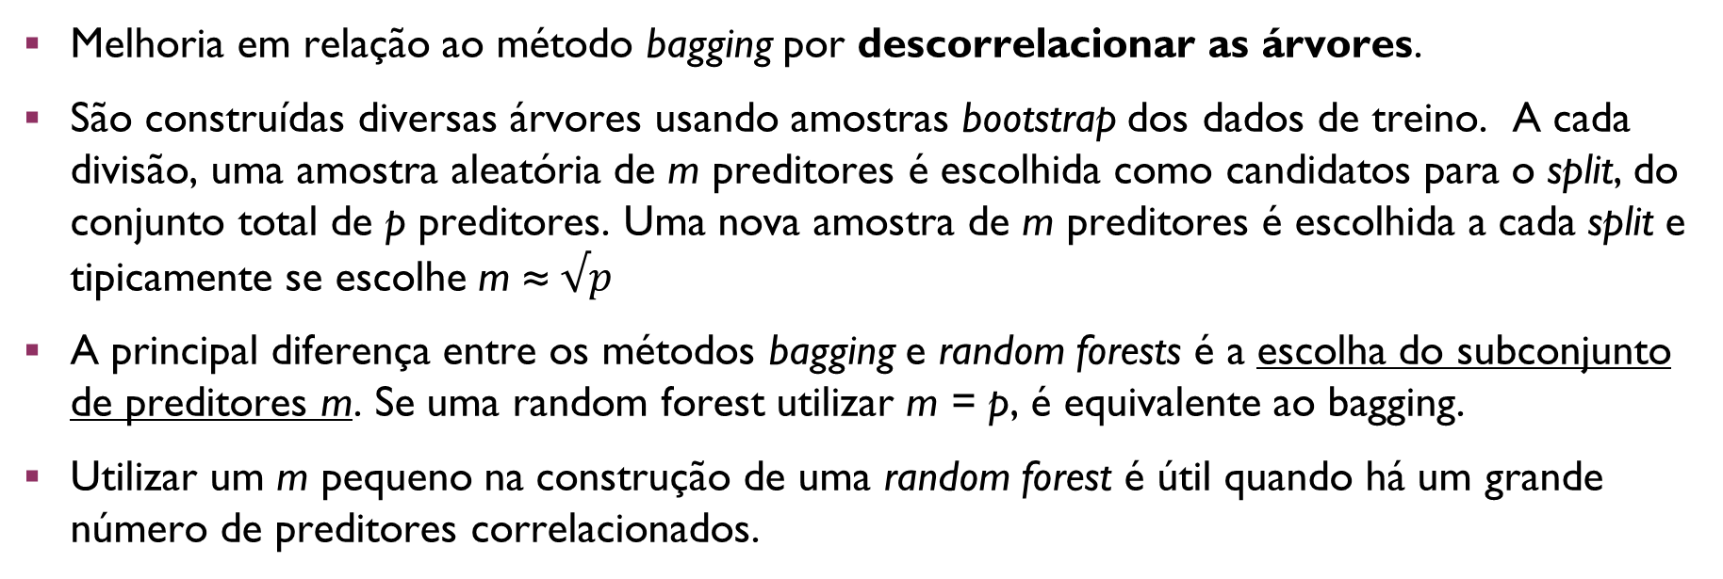
Random forests (florestas aleatórias)
4
Melhoria em relação ao método bagging por descorrelacionar as árvores.
São construídas diversas árvores usando amostras bootstrap dos dados de treino. A cada divisão, uma amostra aleatória de m preditores é escolhida como candidatos para o split, do conjunto total de p preditores. Uma nova amostra de m preditores é escolhida a cada split e tipicamente se escolhe m ≈ $√p$
A principal diferença entre os métodos bagging e random forests é a escolha do subconjunto de preditores m. Se uma random forest utilizar m = p, é equivalente ao bagging.
Utilizar um m pequeno na construção de uma random forest é útil quando há um grande número de preditores correlacionados.

Slide 22
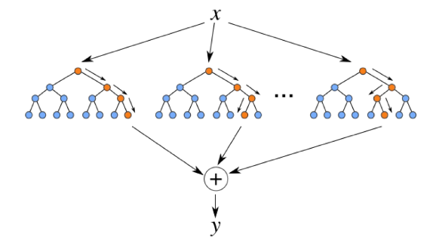
Random forests (florestas aleatórias)
Melhoria em relação ao Bagging com árvores de decisão.
Em vez de procurar o melhor atributo para dividir um nó, procura o melhor atributo entre um subconjunto aleatório dos atributos.
Isso resulta em uma maior diversidade de árvores, geralmente produzindo um ensemble melhor.
Atributos {A, B, C, D, E}
{A, B, D}
{B, C, E}
{A, D, E}

Slide 23
Random forests (florestas aleatórias)
As árvores de decisão escolhem o atributo para o particionamento usando um algoritmo guloso que minimiza o erro.
Assim, as árvores de decisão geradas para o Bagging podem ter muitas semelhanças estruturais, resultando em alta correlação das predições.
A combinação de predições de vários modelos em conjunto funciona melhor se as predições dos submodelos não forem correlacionadas ou, na melhor das hipóteses, fracamente correlacionadas.

Slide 24
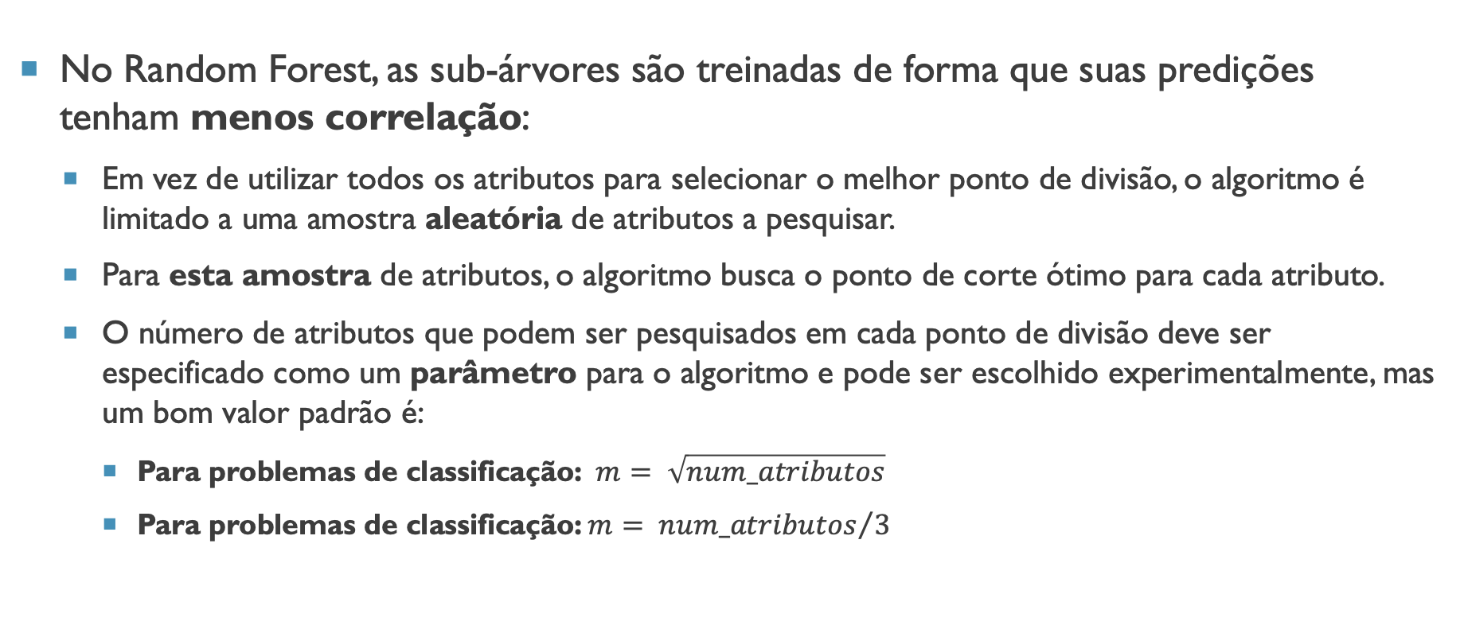
Random forests (florestas aleatórias)
No Random Forest, as sub-árvores são treinadas de forma que suas predições tenham menos correlação:
Em vez de utilizar todos os atributos ​​para selecionar o melhor ponto de divisão, o algoritmo é limitado a uma amostra aleatória de atributos a pesquisar.
Para esta amostra de atributos, o algoritmo busca o ponto de corte ótimo para cada atributo.
O número de atributos que podem ser pesquisados ​​em cada ponto de divisão deve ser especificado como um parâmetro para o algoritmo e pode ser escolhido experimentalmente, mas um bom valor padrão é:
Para problemas de classificação: $m= \sqrt{num_atributos}$
Para problemas de classificação: $m= {num_atributos}/3$
Para saber mais: https://machinelearningmastery.com/bagging-and-random-forest-ensemble-algorithms-for-machine-learning/

Slide 25
boosting
5
Abordagem genérica que pode ser aplicada a vários métodos estatísticos de aprendizagem para regressão ou classificação.
Similar ao bagging, porém as árvores são construídas sequencialmente: cada árvore é construída usando informação das árvores previamente construídas.
Não usa amostragem bootstrap: cada árvore é ajustada com uma versão modificada da base de dados original.
Assim como o bagging, envolve a combinação de um grande número de árvores de decisão.

Slide 26
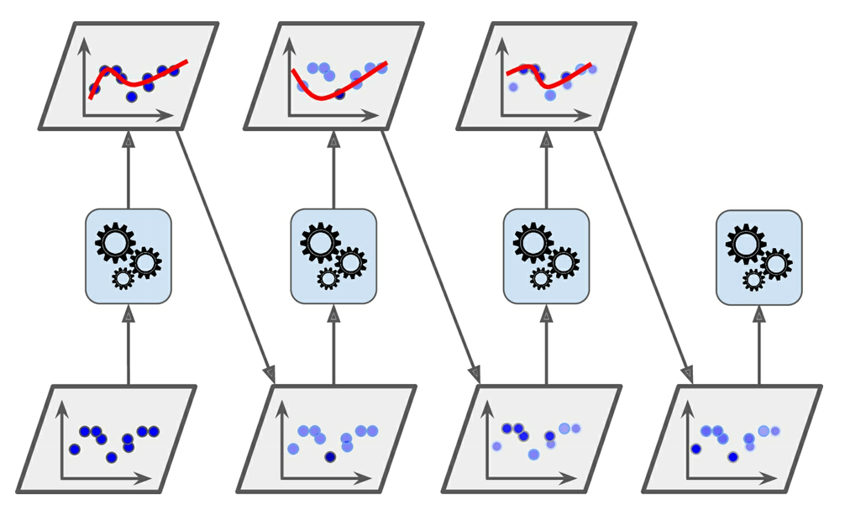
Boosting
Cria uma sequência de modelos na qual um modelo tenta corrigir os erros do modelo anterior.
Busca converter modelos fracos em modelos fortes.
Fonte: Géron, Aurélien. Hands-On Machine Learning with Scikit-Learn and TensorFlow . O'Reilly Media.

Slide 27
Algoritmo de boosting: adaboost
Foi o primeiro algoritmo de boosting bem-sucedido e é o mais popular.
Pondera as instâncias no conjunto de dados de acordo com o quão fácil ou difícil elas são classificadas no modelo corrente, permitindo que o algoritmo preste mais atenção nos exemplos “mais difíceis” na construção de modelos subseqüentes.
Mais peso é dado aos exemplos que foram classificados incorretamente no modelo anterior.

Slide 28
Adaboost com árvores de decisão
Funcionamento:
Treina uma primeira árvore de decisão na qual cada observação recebe um peso igual.
Avalia a primeira árvore, aumenta os pesos das observações difíceis de classificar e diminui os pesos para as fáceis de classificar.
Treina uma segunda árvore usando os dados anteriores ponderados, com o objetivo de melhorar as predições da árvore anterior.
Avalia a segunda árvore, ajusta os pesos das observações.
Repete os passos 3 e 4 para um número especificado de iterações.

Slide 29
boosting
Em vez de ajustar uma única grande árvore de decisão aos dados (correndo o risco de overfitting), a abordagem de boosting aprende lentamente.
Dado o modelo corrente, é ajustada uma árvore de decisão aos resíduos do modelo: a árvore é ajustada usando os resíduos correntes, em vez da saída Y do modelo. Esta nova árvore de decisão é então adicionada à função de ajuste para atualizar os resíduos.
Cada uma das árvores pode ser pequena, com poucos nós terminais (determinado por um parâmetro do algoritmo). Ajustando árvores pequenas aos resíduos, a predição é lentamente melhorada nas áreas que não performa bem.

Slide 30



Para saber mais

